Slide 1
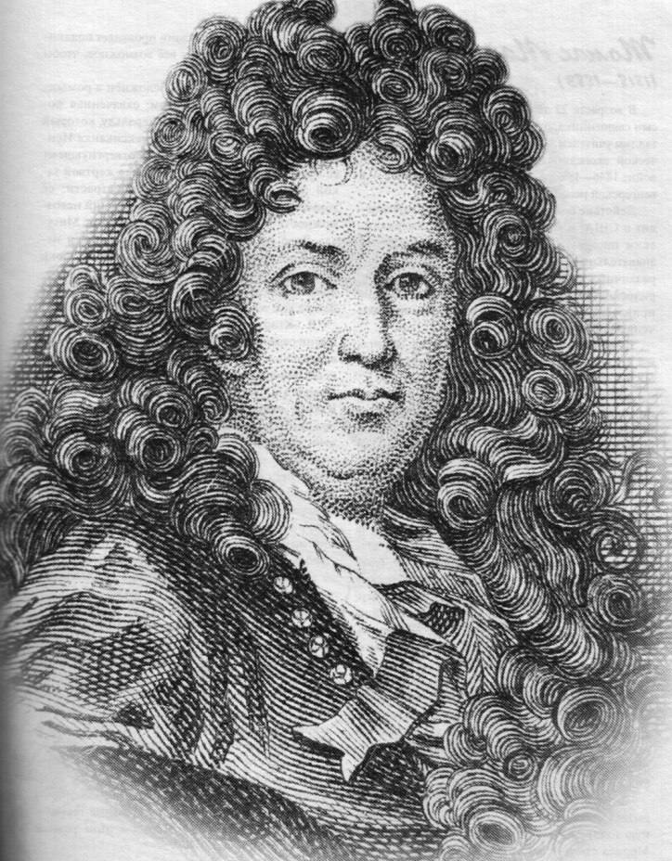
ШАРЛЬ ПЕРРО (12.01.1628-10.05.1703 Г.Г.)
Марченко Е.В.,
МБОУ СОШ №3
г. Красный Сулин, Ростовская обл.

Slide 2
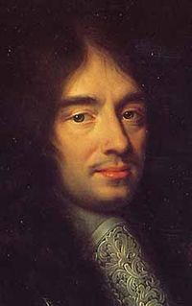
Родился в семье судьи Парижского парламента Пьера Перро и был младшим из его семи детей. Родился в буржуазно-чиновничьей семье.
Изучал юриспруденцию, служил при дворе.

Slide 3
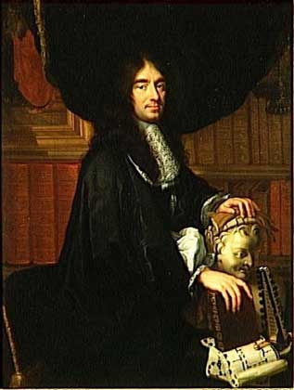
Отец стремился дать всем своим сыновьям хорошее образование. Двое стали по-настоящему знаменитыми: старший — Клод Перро, который прославился как архитектор, второй знаменитостью в семье Перро стал самый младший — Шарль. Он писал стихи: оды, поэмы, очень многочисленные, торжественные и длинные.

Slide 4
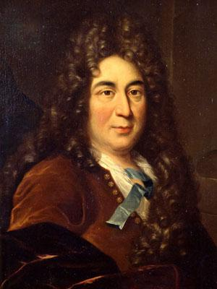
Первые литературные опыты -стихи. Первое произведение Перро — пародийная поэма «Стены Трои, или Происхождение бурлеска» (1653).
Славу Перро принёс сборник «Сказки моей матушки Гусыни, или Истории и сказки былых времён с поучениями» (1697). Сказки Перро - это сказки волшебные .

Slide 5
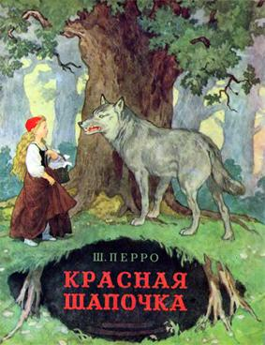
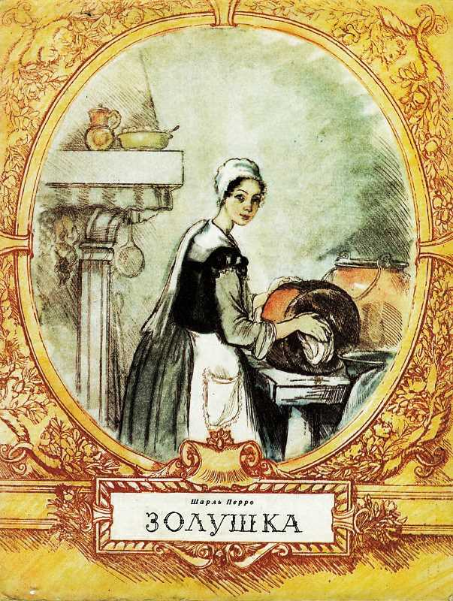
Первый русский перевод сказок Перро относится к 1768 («Сказки о волшебницах с нравоучениями»). Сказка «Кот в сапогах» переведена В.А. Жуковским (1845).
На сюжеты сказок Перро созданы оперы «Золушка» Дж. Россини, «Замок герцога Синяя Борода» Б. Бартока,
балеты «Спящая красавица» П.И. Чайковского, «Золушка» С.С. Прокофьева и др.

